Slide 1
Den digitala resan är påbörjad
Digitaliseringsgruppen
Lena Mikaelsson
Jonas Örnberg
Stefan Strindholm
Sara Sjölund Bång
Emma Eriksson

Slide 2
Digital ”Egentid”
Här ”brevväxlar” du med dina vänner, gör dina bankärenden och handlar födelsedagspresenter.
Notes:
Innan jag börjar prata så vill jag att ni mentalt kliver upp från era skrivbord, er arbetsroll och sätter er mentalt hemma i er soffa, fötterna på bordet och tekoppen bredvid. Mobilen har ni nära till hands. Så som vanliga Vilhelminabor gör en vardagkväll. För även om ni är tjänstemän och chefer så är ni också medborgare. Det är det perspektivet vi vill att ni ska ha nu.
Sitter ni i soffan? Bra! Då börjar vi.

Slide 3
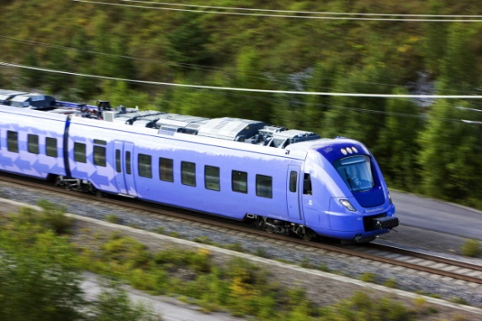
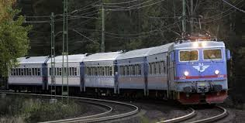
Hur ser din digitala resa ut?
”Jag påbörjade min digitala resa 1979”
Resan till det digitala har redan påbörjats
– men vi har ingen färdig slutdestination.
Notes:
Hur ser din digitala resa ut? Den frågan fick vi nu när vi påbörjade Den Digitala resan, en kurs från Region Västerbotten där även Region 8 är med, som ska hjälpa oss kommuner att hänga med i svängarna, hänga med i ett samhälle där allt fler saker görs på ett helt nytt sätt än vad det gjorts tidigare. Detta är något som inte bara kommer att ske i Västerbotten utan hela landet, på uppdrag av regeringen.
Där svarade en man i gruppen att han har varit på sin digitala resa sedan 1979 – och det var ett så smart svar, för att den här resan har länge varit ständigt pågående.

Slide 4
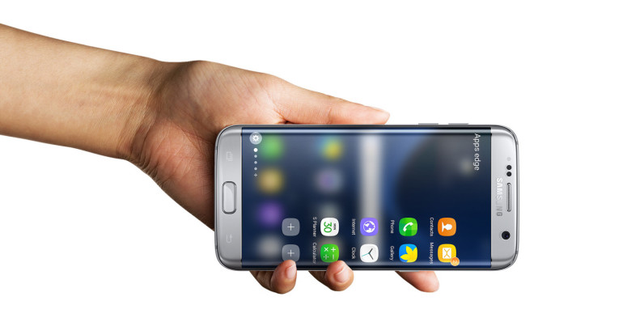
Det trådlösa 90-talet
WOW-faktor då..
Bergssprängare,
Internet
Dator
Telefon
…Och idag har vi allt i ett
Notes:
Om vi tittar på telefoner, kameror och internet har ju tekniken gått framåt på ett sätt vi aldrig hade trott för 40, 30 och 10 år sedan.

Slide 5
Born for the internet
https://www.youtube.com/watch?v=rg37kafMsWk
Notes:
Och nu är vi nästan i detta skede: Visa Born for the internet
Så det fortsätter. Digitaliseringen har ingen slutdestination, då utvecklingen bara fortsätter. Vad gör vi för att möta den här kategorin när de kommer?

Slide 6
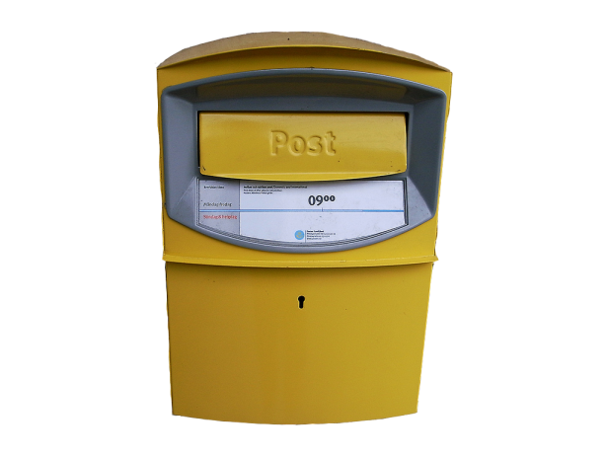
Vi förutsätter en lätt hantering
Det digitala är inget vi längre ber om.
Vi förutsätter att det ska finns en snabb lösning med hjälp av ett knapptryck i mobilen.
Notes:
Det kommer hela tiden nya verktyg, applikationer och sätt att kommunicera. Och det vi är så vana vid att använda, och tänker att ja men det här fungerar ju fint – det är kanske redan på väg att bli en del av ett gammalt och förlegat system.
VISA: Filmen med tonåringen och räkningarna
Här ser ni ett exempel på hur vi som är användare/kunder/medborgare ser digital hantering som en förutsättning. Digitalt är inget vi ber om eller önskar, utan vi förväntar oss att det ska finnas. Så vi gör alltså den här resan för att kunna möta våra medborgare och finnas på samma plats som dem, på den digitala platsen.
(Eget exempel om SJF:s A-kassa och hur avigt det var att gå ur?)

Slide 7
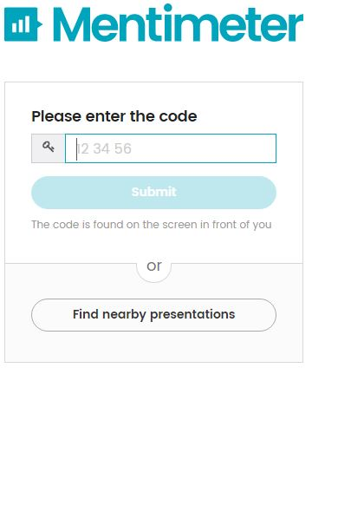
Vad är ”digitalisera” för dig?
Gå in på www.menti.com med din mobil.
Skriv in koden 45 42 55 och skriv in det du förknippar med digitalisering.
Notes:
Mentimeter: Hur är ni digitala idag (ge exempel på vad som kan skrivas)
Uppmana om att skriva in det personliga perspektivet, gå igenom svaren och uppmuntra till reflektioner.

Slide 8
Hur är DU digital?
www.menti.com Kod: 45 42 55
Köper kläder via app
Deklarerar via mobilen
Använder en träningsapp
Använder sociala medier
Lägger schema för mina barns förskola
Ringer min familj via skype
Notes:
Mentimeter: Hur är ni digitala idag (ge exempel på vad som kan skrivas)
Fråga 1: https://www.mentimeter.com/s/43fe00d24b7c6223f587c67732c7b4fe/28ec0e48c3fe
Fråga 2: https://www.mentimeter.com/s/43fe00d24b7c6223f587c67732c7b4fe/040b7f51f764

Slide 9
Dags att gå till jobbet
Vad behöver du som medborgare, och hur kan du ta med det till skrivbordet?
Släpp fokus på scanner och pdf – ta nästa steg!
Ska vi digitalisera – eller transformera?
Notes:
Ge exempel på hur vi skulle kunna använda oss av digitalisering Och vid det här laget i vårt föredrag har ni hunnit ställa ifrån er tekoppen, klivit upp ur soffan, gått och lagt er och sedan klivit upp till en ny dag. Nu får ni sätta er ner vid era skrivbord igen. För de kunskaper av digitalisering av erfarenheter som vi har privat kan vi använda i vårt jobb.
Berätta om egna erfarenheter av digitalisering och hur det underlättat, till exempel visuell kommunikation och banktjänster.
Lyft över det digitala till arbetet. Ett exempel på hur man vill tänka nytt genom en digital lösning är Christer Staafs tanke om hur man kan spela in informationspunkter till sin personal, som öppnar och tittar när de har tid över. Det minskar restid för fysiska möten men gör det också lättare än ett skype-möte.

Slide 10
Notes:
Var och en sitter med nyckeln och känner till era kunder. Digitalisering handlar inte bara om att skanna in ett dokument och kunna läsa den på datorn. Man kanske måste transformera och tänka helt nytt! Vad är det då som passar våra kunder bäst?

Slide 11
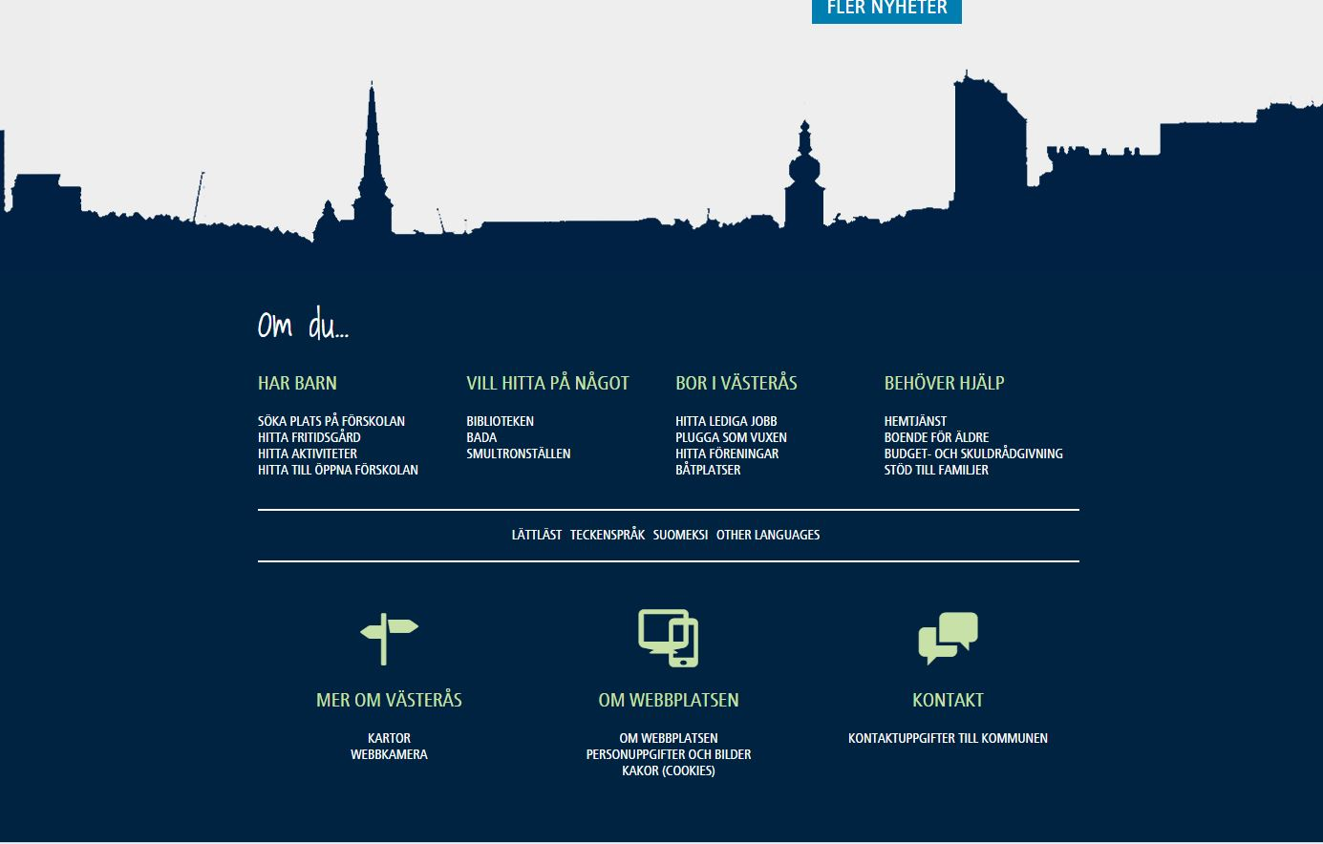
Kundresor
Tänk paketering! Ska du bygga hus? Det räcker inte med en bygglovsansökan. Du behöver en hel del med dig på resan!
Notes:
Berätta om hur Umeå arbetar med kundresor, och hur vi skulle kunna göra för att det ska bli rätt får våra medborgare. (LENA)
Tänk att få ett helt paket när

Slide 12
Och hur vill vi ha det?
Notes:
Såhär ser det ut när medborgare i Sverige får tycka till om digitalisering inom välfärden. Vi ser bland annat att tre fjärdelar av kommuninvånare i Sveriges kommuner är positiva till att få digital sevice. Men än så länge tycker bara 2 av 10 att kommuner och landsting lever upp till de digitala förväntningarna.

Slide 13
Två sanningar – en lögn!
Berätta två sanningar om hur digital du är.
Berätta en lögn.
Låt din grupp gissa vad som är den digitala lögnen.
Notes:
Om tid finnes.

Slide 14
Workshop: Digitalt först!
Vad gör ni digitalt i arbetet i dag?
Hur kan ni bli mer digitala? Diskutera och sammanfatta!
…. Och kom ihåg – alla är vi medborgare som sitter i soffan och vill ha en tillgänglig tillvaro
Notes:
Låt grupperna diskutera om frågan och redovisa svaren
Och vi ska böja tänka helt nytt nu. Vi har fått ett erbjudande från Skellefteå kommun som Karl-Johan ska berätta mer om. Och där har vi möjligheten att hamna i framkant när det gäller denna digitaliserande resa i Västerbotten. Tack för oss!

Slide 15
Den digitala resan är påbörjad
Digitaliseringsgruppen
Lena Mikaelsson
Jonas Örnberg
Stefan Strindholm
Sara Sjölund Bång
Emma Eriksson
Notes:
Västerbotten har en väl utbyggd IT-infrastruktur – att inte använda den är som att ha en ferrari ståendes i garaget.

